Slide 1
Sömmerung 2024
Versammlung der Alpverantwortlichen
21.03.2024
Mag. Meike Junkers, Amtstierärztin

Slide 2
Informationen vom ALKVW
Inhalt:
Tiergesundheit
Sömmerungsverordnung
Merkblatt zur Sömmerung
Primärproduktionskontrollen auf Alpen
BVD: Achtung bei der ALPUNG
Tuberkulose Rotwild: Es gibt Biosicherheitsmassnahmen, die wirken.

Slide 3
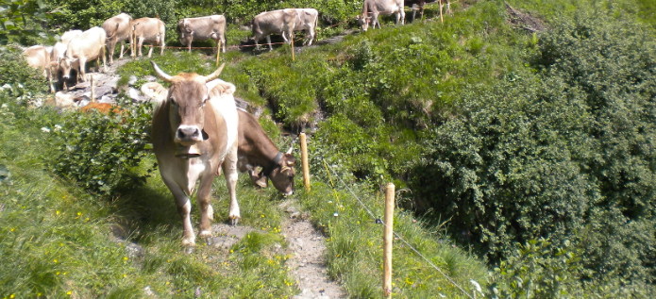
Tiergesundheit
Nur klinisch gesunde Tiere auf die Alp
Vorbeugen ist besser als heilen
Impfungen -> z.B.: Rauschbrand, inf. Augenentzündung
Parasitosen -> z.B. Lungenwürmer, Magen-Darm-Parasiten
Lästlinge wie Fliegen und Bremsen

Slide 4
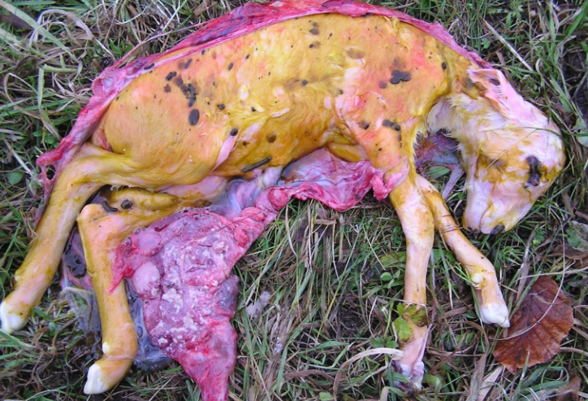
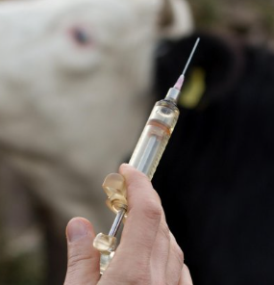
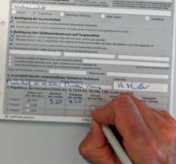
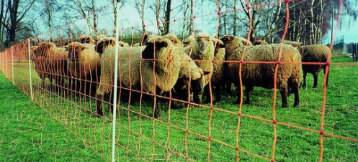
Sömmerungsverordnung – wichtige Punkte
Thema Tiergesundheit bei den verschiedenen Spezies → Aborte (jeder Abort von Tieren der Rindergattung ist als
ansteckend zu betrachten)
Umgang und Aufzeichnung von Tierarzneimittel→ Lebensmittelsicherheit
Aktuelle Aufzeichnung des Tierverkehr → Handlungsfähigkeit bei einem Tierseuchenausbruch
wenn Hund mit auf Alpe, in Amicus ummelden
Herdenschutz → Anmelden beim Amt für Umwelt
Meldung der Besatzzahlen mit Schweizer Vieh: -> Stichtag 15.Juli -> Meldung bis spätestens 30. September an das ALKVW

Slide 5
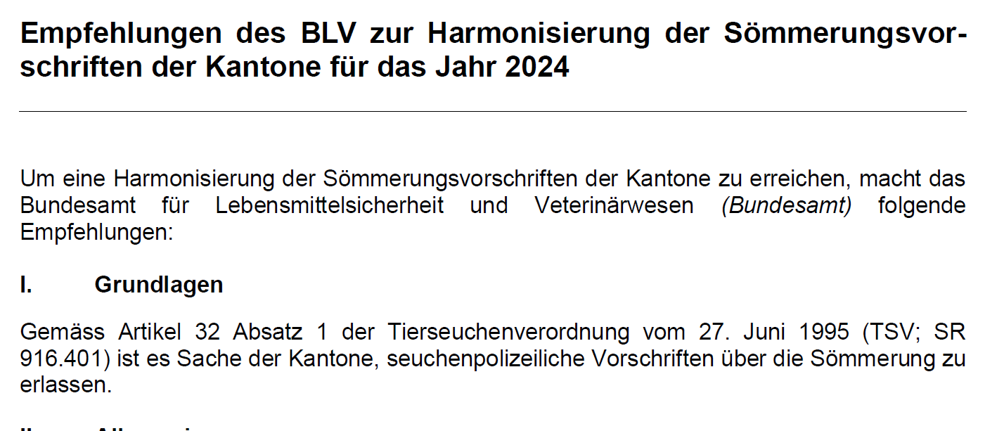
Merkblatt zur Sömmerung
Angelehnt an die Empfehlungen des BLV zur Harmonisierung der Sömmerungsvorschriften
Kurz auf 6 Seiten
Das Wichtigste für den Bereich Tierhaltung

Slide 6
Amtl. Kontrollen auf den Alpen im Bereich Tierhaltung
rechtl. Grundlage:
«Verordnung über den mehrjährigen nationalen Kontrollplan für die Lebensmittelkette und die Gebrauchsgegenstände (MNKPV)» (SR 817.032)
Kontrollbereiche:
Tierschutzverordnung, Tierarzneimittelverordnung, Verordnung über die Primärproduktion, Milchprüfungsverordnung, Tierseuchenverordnung, Verordnung über die Identitas AG und die Tierverkehrsdatenbank.
Max. Zeitspanne zwischen den Grundkontrollen:
«Sömmerungsbetrieb -> 8 Jahre» (Anhang 1, MNKPV)

Slide 7
Die Bovine Virus-Diarrhoe BVD
In Sömmerungs- und Gemeinschaftsweidebetrieben, in denen Rinder aus verschiedenen Tierhaltungen gehalten werden oder Kontakt zu Rindern anderer Tierhaltungen möglich ist, dürfen nur Rinder verbracht werden, wenn sie keiner Sperre unterliegen.
Ausrottungshindernisse: «Wichtige Risikofaktoren sind die gemeinsame Alpung frühträchtiger, oftmals noch Antikörper-negativer Rinder …..» https://www.blv.admin.ch/blv/de/home/tiere/tierseuchen/uebersicht-seuchen/alle-tierseuchen/bvd.html → Aborte / Verwerfen: Tiere separieren und durch Tierarzt testen lassen.

Slide 8
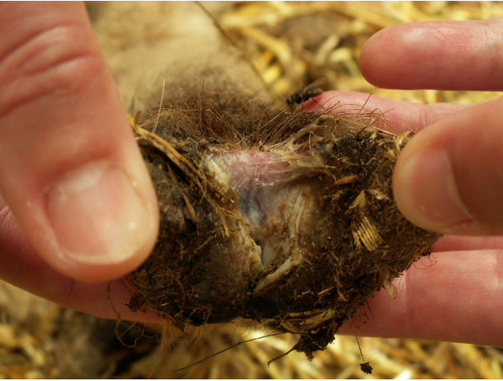
Moderhinke
Nur Tiere mit gesundem Fundament auftreiben.
Nationales Bekämpfungsprogramm ab 01.10.2024: In den nächsten 5 Jahren werden jeweils zwischen 1.10. und 31.03. alle Schafhaltungen untersucht. Bei positiven Herden muss komplette Herde saniert werden.
Ziel: nach 5 Jahren Moderhinke nur noch in weniger als 1% aller Schafhaltungen
Werden bei einer Kontrolle hinkende Tiere oder Tiere mit sonstigen Anzeichen auf Moderhinke gesichtet, wird herdenweise in den Herkunftsbestand zurückgewiesen.

Slide 9
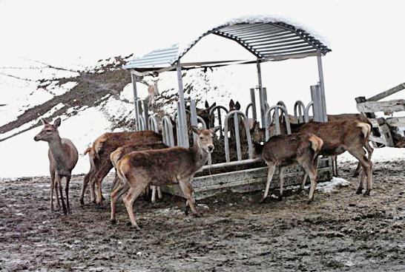
Wildkrankheiten
- Tuberkulose, Paratuberkulose, IKK (Ögler)…
Biosicherheitsmassnahmen beachten: - Salzlecken vor Wildtieren schützen (Kontaktverhinderung / -minimierung)
Bild: AJF Graubünden

Slide 10
Fragen?

